Slide 1

DFS Algorithm
[ Depth-First Search ]
[ Y2K DevHub : Beginner DSA Series - 20 ]

Slide 2
Going Deep (အောက်ဆုံးထိ ဆင်းမယ်)
DFS က မြေတူးစက်လို အောက်ဆုံးရောက်တဲ့အထိ (Depth) တစ်လမ်းတည်းကို အရင်ဆုံး တူးဆင်းသွားတဲ့ နည်းလမ်းဖြစ်ပါတယ်။

Slide 3
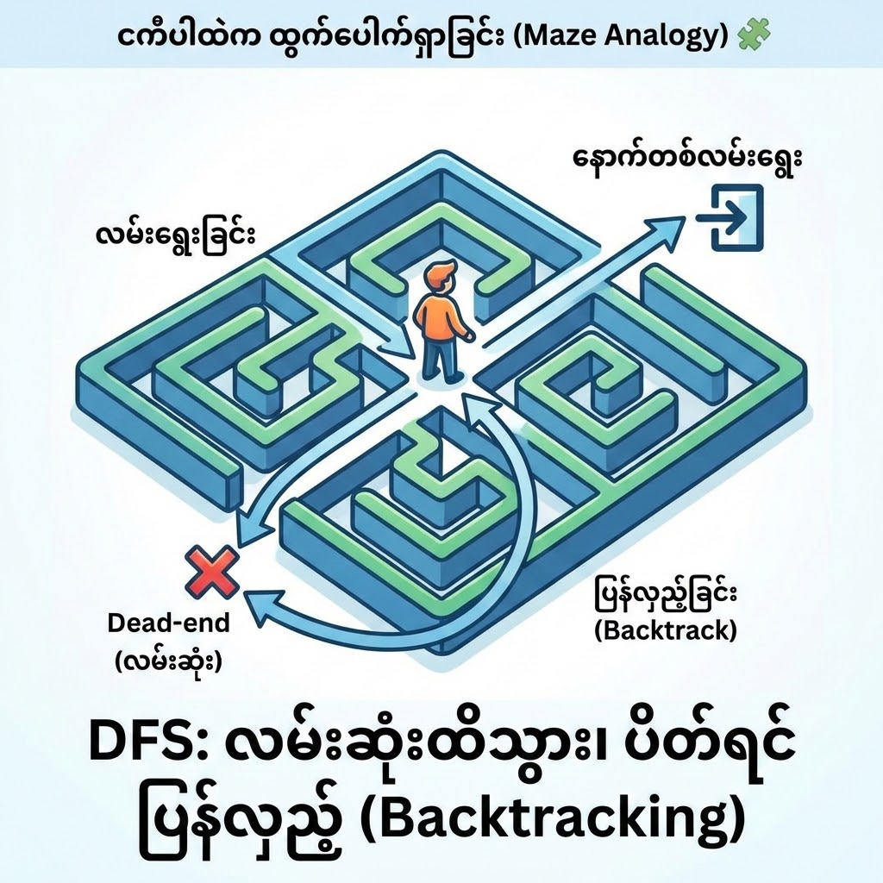

ဝင်္ကပါထဲက ထွက်ပေါက်ရှာခြင်း (Maze Analogy) 🧩
ဝင်္ကပါ (Maze) ကြီးတစ်ခုထဲ ရောက်နေတယ်လို့ မြင်ယောင်ကြည့်ပါ။
လမ်းရွေးခြင်း: လမ်းဆုံရောက်ရင် လမ်းတစ်လမ်းကို ရွေးပြီး လမ်းဆုံးတဲ့အထိ (Dead-end) ဆက်လျှောက်သွားပါတယ်။
ပြန်လှည့်ခြင်း (Backtrack): လမ်းပိတ်နေပြီ (သို့) မရှိတော့ဘူး ဆိုရင်မှ နောက်ဆုံးဖြတ်ခဲ့တဲ့ လမ်းဆုံကို ပြန်လှည့်ပါတယ်။
နောက်တစ်လမ်းရွေး: ပြီးရင် မသွားရသေးတဲ့ နောက်လမ်းတစ်ခုကို ထပ်ရွေးပြီး အဆုံးထိ ထပ်သွားပါတယ်။
ဒီလို "လမ်းဆုံးထိသွား၊ ပိတ်ရင် ပြန်လှည့် (Backtracking)" လုပ်တဲ့ သဘောတရားကို DFS လို့ ခေါ်ပါတယ်။

Slide 4

Key of DFS
Stack ကို အသုံးပြုသည်
BFS မှာ Queue (FIFO) ကို သုံးခဲ့သလို၊ DFS မှာတော့ Stack (LIFO) ကို အသုံးပြုပါတယ်။
LIFO
နောက်ဆုံးတွေ့တဲ့ လမ်းဆုံ: ဝင်္ကပါထဲမှာ နောက်ဆုံးတွေ့ခဲ့တဲ့ လမ်းဆုံကို မှတ်ထားပြီး အဲ့ဒီကနေပဲ အရင်ဆုံး ပြန်စရပါတယ်။ (Last In, First Out)
Recursion (Call Stack): လက်တွေ့ Code ရေးတဲ့အခါ Stack ကို ကိုယ်တိုင်ဆောက်စရာမလိုဘဲ Recursion ကို သုံးလိုက်ရင် ပိုလွယ်သွားပါတယ်။

Slide 5


BFS နဲ့ DFS ဘာကွာလဲ? ⚖️
BFS (Breadth-First)
DFS (Depth-First)
ရေလှိုင်း / အကျယ်
မြေတူးစက် / အနက်
ကိုယ့်အနား (Neighbors) မှာ ရှိတဲ့သူတွေကို အရင်အကုန်ရှာတယ်။ ပြီးမှ တစ်ဆင့် (Level) ဆင်းတယ်။ အသုံးပြုမှု: အတိုဆုံးလမ်း (Shortest Path) ရှာချင်တဲ့အခါ အသုံးဝင်ပါတယ်။
လမ်းတစ်လမ်းတွေ့တာနဲ့ အဲ့ဒီလမ်းအတိုင်း အဆုံးထိ (Dead-end) အရင် သွားလိုက်တယ်။ ပိတ်မှ ပြန်လှည့်လာတယ်။ အသုံးပြုမှု: လမ်းကြောင်းရှိမရှိ စမ်းသပ်ချင်တဲ့အခါ၊ ပဟေဋ္ဌိ ဖြေရှင်းတဲ့အခါ သုံးပါတယ်။
Uses: Queue (FIFO)
Uses: Stack (LIFO) / Recursion

Slide 6









DFS အလုပ်လုပ်ပုံ (၃ ဆင့်) 🔄
1. Start & Visit
2. Dig Deep
3. Backtrack
စတင်မယ့် Node ကို ရောက်ပြီလို့ Visited ထဲမှာ မှတ်လိုက်ပါ။ (ပြန်မလာမိအောင်ပါ)
သူနဲ့ ချိတ်ထားတဲ့ အိမ်နီးချင်းတွေထဲက မရောက်ဖူးသေးတဲ့ သူဆီကို ချက်ချင်း ဆင်းသွားပါ။ (Recursion ပြန်ခေါ်ပါ)
မရောက်ဖူးတဲ့ အိမ်နီးချင်း မရှိတော့ရင် (လမ်းဆုံးသွားရင်) အနောက်ကို တစ်လှမ်း ပြန်ဆုတ်ပြီး ကျန်တဲ့လမ်းကို ဆက်သွားပါ။

Slide 7
DFS in Action
A ကနေ စရှာမယ်ဆိုပါစို့။
A
Start: A ကို ရောက်တယ်။ A ရဲ့ သူငယ်ချင်း B ဆီ ဆင်းတယ်။
Go Deep: B ကနေ C ဆီ မသွားသေးဘူး! B ရဲ့ သူငယ်ချင်း D ဆီ အဆုံးထိ ဆင်းတယ်။ D မှာ လမ်းဆုံးပြီ။
Backtrack: D ကနေ B ကို ပြန်လှည့်တယ်။ B ကနေ အခြားလမ်း E ဆီ ဆက်ဆင်းတယ်။
Continue: E အဆုံးထိရောက်ရင် ပြန်လှည့်ပြီး နောက်ဆုံးမှ C ဘက်ကို ကူးသွားပါတယ်။
B
C
D
E

Slide 8
Time & Space Complexity
Metric | Complexity | ရှင်းလင်းချက်
Time (အမြန်နှုန်း) | O(V+E) | V = Vertices (အစက်များ), E = Edges (မျဉ်းများ)။ BFS နည်းတူပါပဲ၊ Graph တစ်ခုလုံးက Node တွေနဲ့ လမ်းကြောင်းတွေ အကုန်လုံးကို လိုက်စစ်ရလို့ပါ။
Space (နေရာယူမှု) | O( V ) | Recursion သုံးထားလို့ Call Stack Memory နဲ့ Visited Set ထဲမှာ အများဆုံး Node အရေအတွက် (V) အထိ နေရာယူနိုင်ပါတယ်။

Slide 9



ဘယ်နေရာတွေမှာ သုံးလဲ? (Real World Uses)
Solving Puzzles
Topological Sorting
Detecting Cycles
Sudoku, Maze လို ပဟေဋ္ဌိတွေမှာ လမ်းကြောင်းတစ်ခုကို မှားတဲ့အထိ သွား၊ မှားရင် ပြန်လှည့် (Backtracking) ဆိုတဲ့ ပုံစံအတွက် DFS က အကောင်းဆုံးပါ။
"အလုပ် A ပြီးမှ B လုပ်ရမယ်" ဆိုတဲ့ Task တွေ စီစဉ်တဲ့အခါ (Dependency Graph) DFS ကို အသုံးပြုပြီး စီစဉ်ပေးရပါတယ်။
Graph ကြီးထဲမှာ ပတ်ချာလည် (Infinite Loop) ဖြစ်နေတဲ့ လမ်းကြောင်းတွေ ပါ/မပါ စစ်ဆေးချင်တဲ့အခါ အသုံးဝင်ပါတယ်။

Slide 10
Problem: Find if Path Exists in Graph
There is a bi-directional graph with 'n' vertices. You are given the Graph
(represented as an Adjacency List / Python Dictionary).
You also receive a `source` node and a `destination` node.
Return `True` if there is ANY valid path that leads entirely from the `source`
to the `destination`. Return `False` if no path exists.
Example 1:
Input: source = "A", destination = "C"
Graph: {"A": ["B", "C"], "B": ["A"], "C": ["A"]}
Output: True (You can step directly from A to C)
Example 2:
Input: source = "A", destination = "Z"
Graph: {"A": ["B"], "B": ["A"], "Z": []}
Output: False (There is no connecting line to Z)

Slide 11
Problem: Find if Path Exists in Graph
Example 1:
Input: source = "A", destination = "C"
Graph: {"A": ["B", "C"], "B": ["A"], "C": ["A"]}
Output: True (You can step directly from A to C)
Example 2:
Input: source = "A", destination = "Z"
Graph: {"A": ["B"], "B": ["A"], "Z": []}
Output: False (There is no connecting line to Z)

